Slide 1
dramadriehoek

Slide 2
https://www.youtube.com/watch?v=VumFX3j2tR8

Slide 3
Dramadriehoek slachtofferdriehoek
Visuele weergave van communicatiepatronen
Je wordt als ware gevangen en neemt een keuze in de drie rollen
Geen effectieve manier van communicatie
Deze patronen komen vaak weer terug.

Slide 4
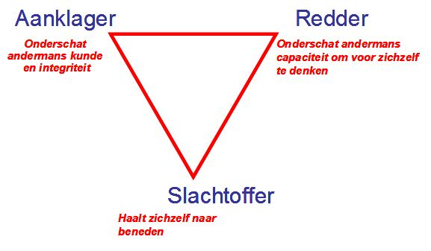

Slide 5
Slachtoffer
Roept `help’ maar wil niet gered worden.
Stelt zichzelf machteloos en afhankelijk op.
Gelooft niet in eigen kracht en wil geen verantwoordelijkheid. Hierdoor zal hij de pogingen van anderen naar beneden halen.
Basisemotie: Verdriet (depressie)

Slide 6
Uitspraken:
Ik kan er niets aandoen”.
“Arme ik”.
“Ik weet het niet/ik kan het niet”.
“Ik geef het op, hoor”.
“Is het niet vreselijk”.
“Ja, maar......”.
Antwoordt niet, neemt geen standpunt in.
Is meester in het gebruik van schuldgevoel.
Is ‘super-gevoelig’.
Doet zich incompetent voor maar is het niet.
Is onverantwoordelijk.
Accepteert geen ‘nee’ als antwoord (heeft geen respect voor iemands grenzen).

Slide 7
Aanklager
Geeft de redder of het slachtoffer de schuld dat het niet goed gaat.
Basisemotie: Boosheid
Boosheid kan zich uiten naar alle mensen.
Haalt graag anderen naar beneden.

Slide 8
Uitspraken:
“Nu heb ik je ellendeling”.
“Als jij er niet was”.
“Jij ook altijd”.
“Kijk eens wat je mij aandoet”.
Ziet alleen maar fouten, is kritisch, meestal slecht gezind.
Voelt zich meestal niet goed in zijn vel.
Etaleert leiderschap door te dreigen, te bevelen en geen flexibiliteit toe te laten.
Kan zowel luidruchtig als kalm zijn.
Accepteert geen ‘nee’ als antwoord (heeft geen respect voor iemands grenzen).

Slide 9
redder
Wil redden. Gevraagd of ongevraagd
Neemt het probleem over
Creëert een probleem.
Maakt anderen afhankelijk van zijn hulp
Denkt voelt en handelt voor een ander.
Maakt zich uiteindelijk onmisbaar, hier ontleent de redder zijn status uit.
Basisemotie: Triomf

Slide 10
Uitspraken:
• “Laat mij het maar even doen”.
• “Ik probeer je alleen maar te helpen”.
• “Waarom doe je niet…...”.
• “Wat zou je zonder mij moeten.…..”.
• “Ze zullen blij zijn dat ze mij……”.
• “Ik zal eens laten zien hoe goed ik ben”.
• Werkt zich steeds uit de naad om anderen te ‘helpen’, is druk bezig.
• Is vermoeid, soms eenzaam, heeft geen 5 minuten voor zichzelf.
• Kan luidruchtig zijn of een stille martelaar.
• Kan zeer subtiel omgaan met schuldgevoelens of schaamte.
• Meestal een stalen hand in een fluwelen handschoen.
• Accepteert geen ‘nee’ als antwoord (heeft geen respect voor iemands grenzen).

Slide 11
3 rollen in 1 minuut
https://www.youtube.com/watch?v=mGqCWLPKTwo

Slide 12
Waarom is dit een `drama’?
In eerste instantie is iedereen erbij gebaar:
Slachtoffer: Hoeft niet na te denken, hoeft geen verantwoordelijkheid te nemen en er wordt voor hem gezorgd.
Aanklager: Treft geen blaam, is niet verantworderlijkheid
Redder: Maakt zichzelf belangrijk, kan laten zien hoe goed hij is.

Slide 13
Er wordt niet op gelijkwaardige manier gecommuniceerd.
Elke rol ziet iets niet goed.
Redder en aanklarer: Miskent anderen
Slachtoffer: miskent zichzelf
Niemand wordt er beter van.
Niemand wordt op eigen verantwoordelijkheid aangesproken → geen zelfontplooiing en persoonlijke groei.

Slide 14
Hoe doorbreken?
Realisatie van de dramadriehoek
Nagaan welke rol jij speelt en welke rollen de anderen spelen.
Let op wat en hoe je iets zegt en hoe iets gezegd wordt.
Stel volwassen vragen en geef volwassen antwoord.
Laat je niet uitnodigen tot dit rollenspel, ga na wat de ander echt wil en reageer hier volwassen op.
Reageer positief en stimuleer de ander zijn verantwoordelijkheid te nemen.
Spendeer geen tijd aan roddelen of ‘tactisch’ gedrag, maar aan wat je bereiken wil.
Doe geen dingen voor iemand die dat best zelf kan.
Heb respect voor de ander en spreek mensen aan op hun gedrag en niet op de persoon als het een negatieve eigenschap betreft.
Spaar geen zegeltjes, spreek ergernis direct uit.

Slide 15
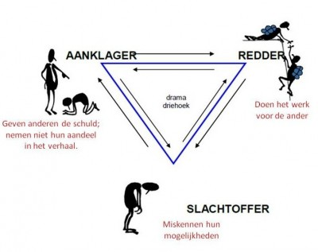

Slide 16
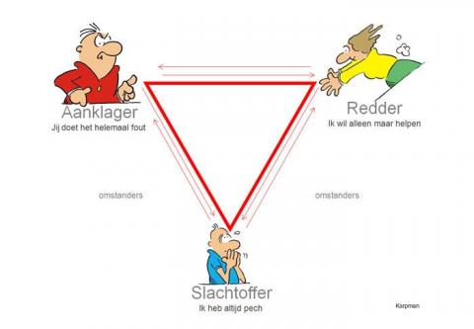

Slide 17
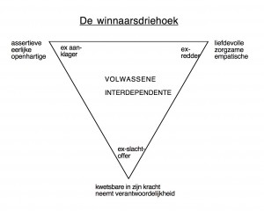

Slide 18
Rollen zijn inwisselbaar!
Voelt de Redder zich niet gewaardeerd, dan neemt hij de rol van Slachtoffer aan of van Aanklager. Nou zeg, ik wil alleen maar helpen hoor.
Wil de Aanklager het goed maken, dan schuift hij op naar Redder of wordt zelf Slachtoffer.
En als het Slachtoffer vindt dat hij niet goed geholpen is dan schiet hij in de rol van Aanklager. Ik dacht dat je me zou helpen, maar wat schiet ik hier nu mee op.
De rollen zijn inwisselbaar maar ook complementair, de een kan niet zonder de ander.

Slide 19
Maandagochtend bij het koffiezetapparaat. Er staan wat mensen te klagen (Aanklagen) over de manier van leidinggeven van Liesbeth, de collega die nu afdelingshoofd is. Op het moment dat ze aan komt lopen, stokt het gesprek en valt het groepje uit elkaar. De een pakt z’n koffie, mompelt ‘goedemorgen’ en verdwijnt. Twee anderen veranderen snel van onderwerp en de man die juist zijn koffie stond te tappen vraagt of ze een leuk weekend heeft gehad. Liesbeth weet wel dat ze het over haar hadden, ze heeft ‘t al eerder gemerkt. Maar toen ze het wilde bespreken, kreeg ze alleen ontwijkende antwoorden. Ze voelt zich niet serieus genomen (Slachtoffer) en klaagt er over tegen de directeur. De directeur (een echte Redder) gaat eens serieus met de afdeling praten. Hun gedrag is onacceptabel en dat laat hij ze weten ook. De afdeling voelt zich vervolgens onheus behandeld, want ze doen toch niets verkeerd. Van Aanklager schuiven zij in de rol van Slachtoffer. En wat doet Liesbeth als ze dit van ‘haar’ mensen hoort? Zij zegt: Hij had zich hier helemaal niet mee mogen bemoeien (Redder) en dat zal ze hem wel eens even vertellen ook. Van Slachtoffer wordt ze Redder van haar team en Aanklager van de directeur, die wordt uitgenodigd in de Slachtoffer rol te stappen.

Slide 20
Een vader en moeder hadden een zoon die drugs gebruikte. Ze wilden er alles aan doen om hem op het goede pad te brengen. Ze hadden gemerkt dat hij geld stal en in huis rookte ondanks het verbod. Hij beloofde steeds beterschap. Het kostte vooral de moeder bakken met energie en ze was ten einde raad. Zij hadden al vaak gesprekken met hun zoon gehad waarin ze tot afspraken voor verandering waren gekomen. Maar keer op keer ging het mis en ontdekten ze dat hij toch weer gebruikte.

Slide 21
Tijdens intervisie bracht een student een conflict in dat hij met zijn collega had. Deze bemoeide zich steeds met zijn werk. Een groot deel van de groep droeg suggesties en adviezen aan. Ondanks dat deze goed waren, zei de cursist telkens dat hij zoiets weleens tevergeefs geprobeerd had. Bij elke advies benadrukte hij waarom het niet werkte. Het gevoel dat je op dat moment krijgt, is onmacht. De man had vaker om hulp in de groep gevraagd, maar nooit was er iets wezenlijks veranderd.

Slide 22
Wie kan een eigen voorbeeld noemen?

